Slide 1
DEPARTAMENTO DE CIENCIAS ECONÓMICAS, ADMINISTRATIVAS Y DE COMERCIO
CARRERA DE INGENIERÍA EN ADMINISTRACIÓN TURÍSTICA Y HOTELERA
TRABAJO DE TITULACIÓN, PREVIO A LA OBTENCIÓN DEL TÍTULO DE INGENIERA EN ADMINISTRACIÓN TURÍSTICA Y HOTELERA
TEMA:
ANÁLISIS DE LA CADENA DE VALOR Y SU IMPACTO EN LA ACTIVIDAD TURÍSTICA DEL REFUGIO DE VIDA SILVESTRE PASOCHOA
AUTOR: MOYA CASTELLANOS, VANESSA ALEXANDRA
DIRECTOR: MBA. ITURRALDE, JUAN FERNANDO
SANGOLQUÍ
2019

Slide 2
Planteamiento del problema
El atractivo tiene elementos diferenciadores
No existe un análisis de la cadena de valor
Se debe identificar los eslabones, bueno regulares y malos
Mejor Gestión

Slide 3
Objetivo General
Analizar la cadena de valor del Refugio de Vida Silvestre Pasochoa y su impacto en la actividad turística, en base a las teorías de la ventaja competitiva a fin de mejorar la gestión del área protegida, su posicionamiento en el mercado turístico y consecuentemente lograr un desarrollo local.
Sustentar teóricamente
Analizar el micro y macro entorno
Esquematizar y sintetizar : operaciones gestión
Dar a conocer las estrategias de desarrollo local
Proponer estrategias para un mejor diseño de la oferta
Objetivos Específicos

Slide 4
Teorías de Soporte
Ventaja competitiva
Competitividad de los destinos
Desarrollo Local
Crouch y Ritchie
Michel Porter
Francisco Albuquerque

Slide 5
Marco Referencial
La cadena de valor del destino como herramienta innovadora para el análisis de la sostenibilidad de las políticas turísticas. El caso de España
Sector publico
Modelo basado en enfoque de cadena de valor para gestión del turismo desde el gobierno local en municipios con vocación turística
Latinoamérica
Sudamérica
Ecuador

Slide 6
Marco Legal
Ley Forestal y de Conservación de Áreas Naturales y Vida Silvestre
Reglamento Especial de Turismo en Áreas Naturales Protegidas (RETANP)
Ministerio del Ambiente (MAE)
Ministerio de turismo
Asociación de servicios turísticos Pasochoa

Slide 7
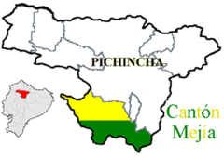
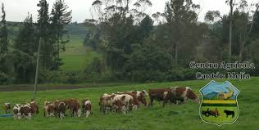
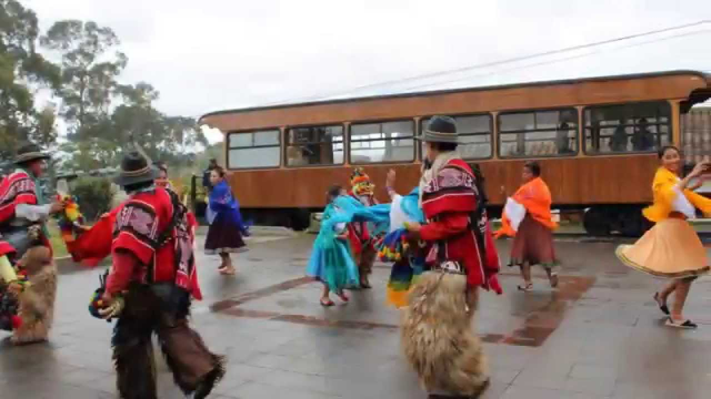
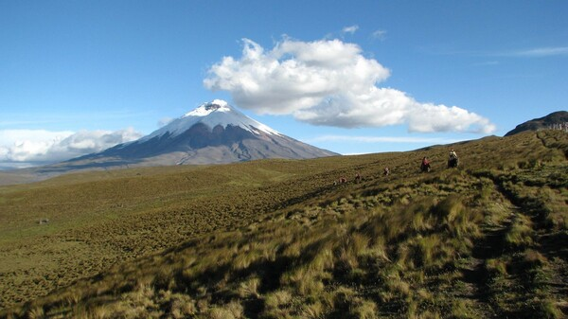
Macro Entorno
Cantón Mejía
Factor económico
Factor político
Factor social
Factor ambiental

Slide 8
Micro Entorno
A 45km de Quito
Parroquia Uyumbicho
Creado en 1986
500 ha
Vegetación: heliconias, bromelias, helechos, pumamaqui y polilepis
Fauna : se desataca el colibrí

Slide 9
Competencia Actual
Área Protegida | Extensión (hectáreas) | Número de visitantes (2017)
Parque Nacional Cotopaxi | 33 393 | 169 702
Reserva Geobotánica Pululahua | 3 383 | 158 024
Reserva Ecológica Ilinizas | 500 | 97 675
Área Nacional de Recreación El Boliche | 392 | 47 874
Reserva Ecológica Antisana | 120 000 | 46 223
Parque Nacional Cayambe Coca | 404 103 | 33 415
Refugio de Vida Silvestre Pasochoa | 500 | 20 465
Nota: datos de los visitantes de las áreas protegidas tomados de (Ministerio del Ambiente, 2018)

Slide 10
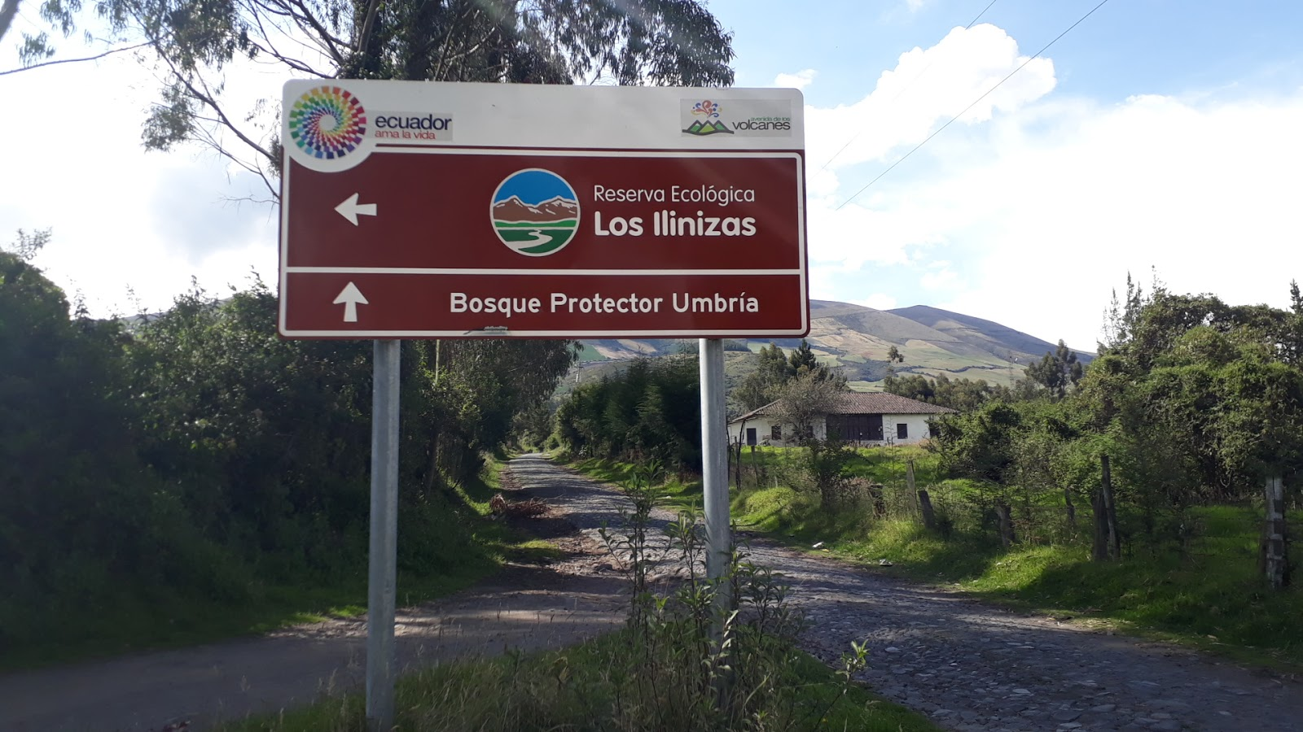
Productos sustitutos
Bosque Protector de Umbría $2
Hacienda la Moreria $20

Slide 11
Clientes
Quito
Proveedores
Cercanía
Deporte
Tiempo en Familia

Slide 12
1. Rivalidad entre los competidores existentes en el sector industrial
5. Poder negociador de los proveedores
2. Amenaza de productos o servicios sustitutos
5 fuerzas de Porter
4. Poder negociador de los clientes.
3. Amenaza de nuevos ingresos en el sector

Slide 13
Marco Metodológico
Instrumentos de recolección de información : Varios
Entrevista
Encuesta
Administrador del Refugio de Vida Silvestre Pasochoa
MAE
Ministerio de Turismo
Administradora de la Asociación de Servicios Turísticos Pasochoa
Muestra: 377
Nacionales 96,71% = 365
Extranjeros 3,29% =12
Enfoque
Mixto
Cualitativo
Cuantitativo
Tipología de la investigación
Finalidad
Aplicada
Fuentes de información
Mixta
Unidades de análisis
In situ
Control de las variables
No experimental
Alcance
Descriptivo

Slide 14
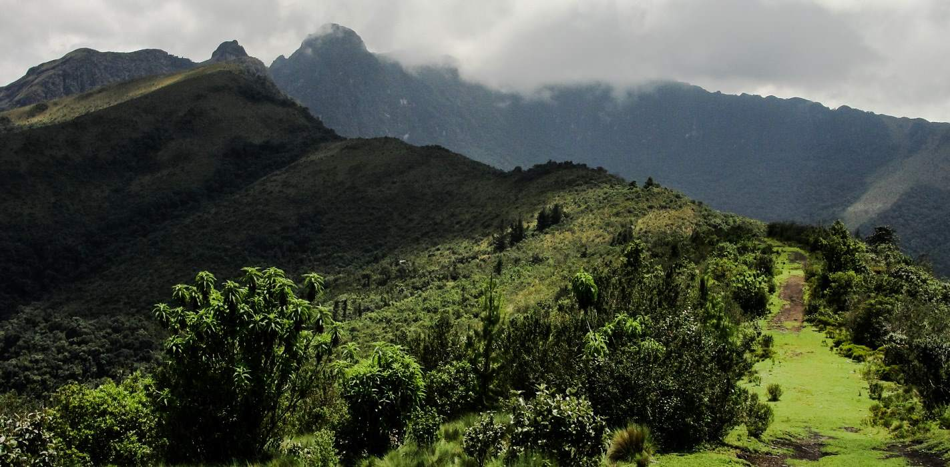
Descripción del Producto Turístico

Slide 15
Recursos
Recursos Naturales
Talento humano
Recursos Financieros
Recursos Tecnológicos
Recursos Creados
Programas de Gestión
156 especies de fauna registradas (aves, mamíferos, reptiles, y anfibios y peces)
232 especies de plantas
7 guardaparques , 1 administrador y un técnico encargado
FIAS anual 50 000 pero ejecutables son
25 000
Computadores, softwares, navegadores, camas trampa, camas fotográficas
Centro de interpretación, parqueaderos, senderos, áreas de camping y picnic, señalética, baños, cabañas para los guardaparques, recepción y huerto orgánico
Uso público y Turismo, Monitoreo de la biodiversidad, Control y Vigilancia, Comunicación, Educación y Participación Ambiental y Gerencia Institucional

Slide 16
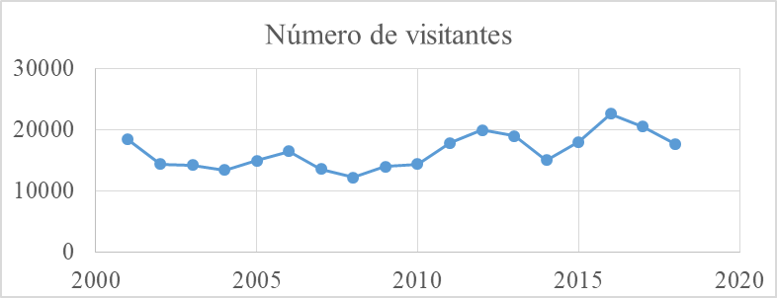
Ciclo de vida del Producto
Año | Número de visitantes
2001 | 18366
2002 | 14359
2003 | 14147
2004 | 13334
2005 | 14921
2006 | 16469
2007 | 13492
2008 | 12166
2009 | 13954
2010 | 14333
2011 | 17791
2012 | 19941
2013 | 18903
2014 | 14976
2015 | 17960
2016 | 22585
2017 | 20465
2018 | 17614
Nota: taba adaptada con los datos del (Ministerio del Ambiente, 2018)

Slide 17
Cadena de Valor
Infraestructura de la empresa: El RVSP tiene dos entes reguladores; el MAE y el Ministerio de Turismo. Mediante el fondo “FIAS” se contrata al personal, entre ellos el administrador que es el encargado de toda la planificación, ejecución, dirección y control del lugar.
Administración del talento Humano: El MAE es el encargado del reclutamiento y capacitación del personal, pero el administrador del RVSP es quien lidera el equipo de siete guardaparques y un técnico encargado.
Desarrollo Tecnológico: El principal atractivo del RVSP es su biodiversidad y para su control, monitoreo y registro cuenta con diferentes elementos como navegadores, cámaras trampa y cámaras fotográficas además de dos softwares.
El RVSP no tiene ningún margen de ganancia porque su entrada es gratuita
Adquisiciones: Para prestar el servicio, conservar y dar mantenimiento al área se necesitan insumos y materiales que son adquiridos de forma semestral con el fondo “FIAS”.
Logística de Entrada: Los guardaparques juegan un rol muy importante para la prestación del servicio turístico, pues son quienes dan la bienvenida al RVSP y registran la entrada de los visitantes.
Operaciones: Están a cargo de la comunidad y son servicios externos al RVSP ya que son manejados por la “Asociación de Servicios Turísticos Pasochoa”.
Logística de Salida: la experiencia de la prestación del servicio turístico por parte del RVSP varía dependiendo de cada visitante, a pesar de que las personas piensan que el servicio es bueno o muy bueno, sugieren mejoras.
Mercadotecnia: El atractivo en su mayoría utiliza medios digitales gratuitos para publicitarlo, como páginas web y fan pages, los cuales son manejados por el administrador, el MAE, el Ministerio de Turismo y la comunidad.

Slide 18
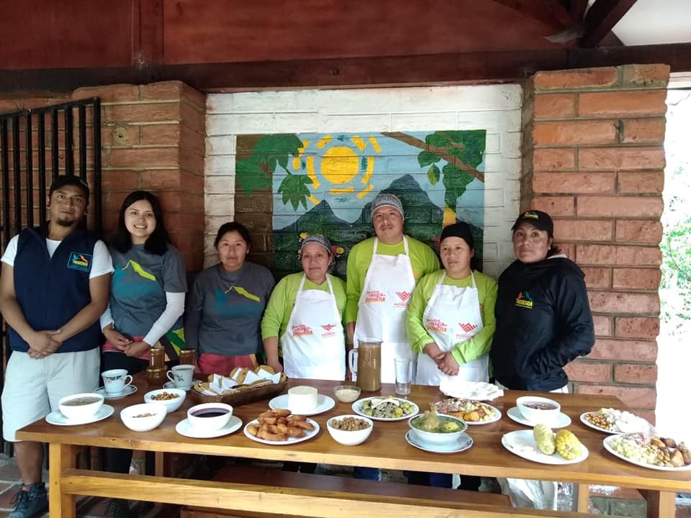
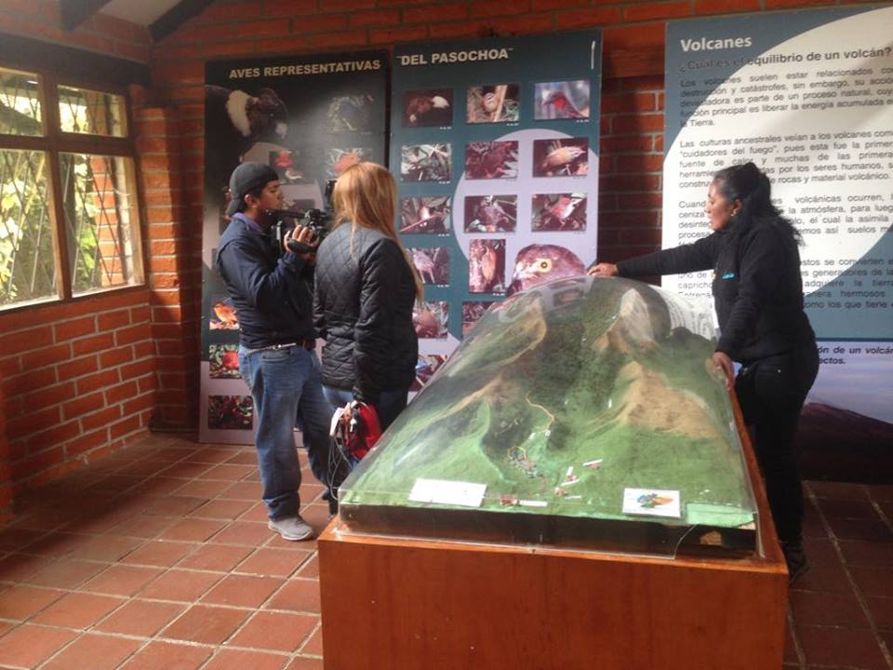
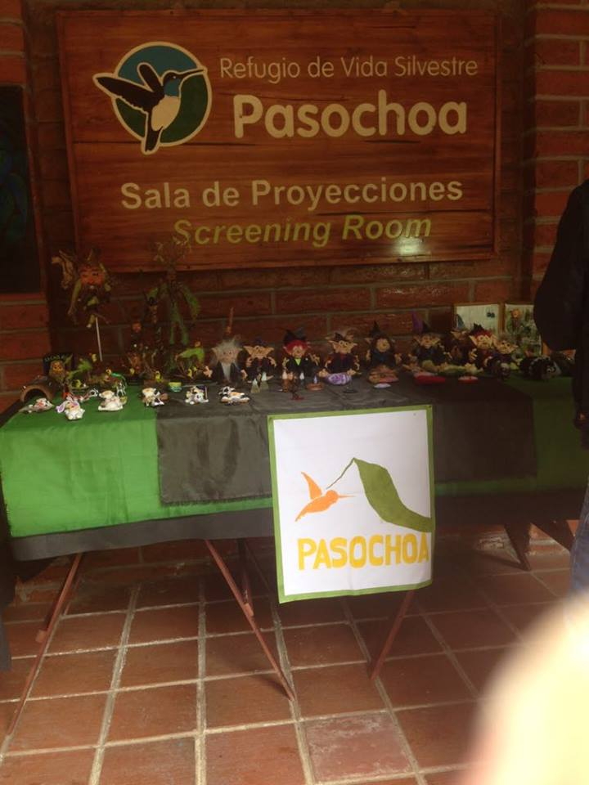
Operaciones
Alimentos y Bebidas
Interpretación Ambiental y Guianza
Venta de Artesanías
Eventos
Asociación de Servicios Turísticos Pasochoa
Comunidad de San Pedro de Pilopata

Slide 19
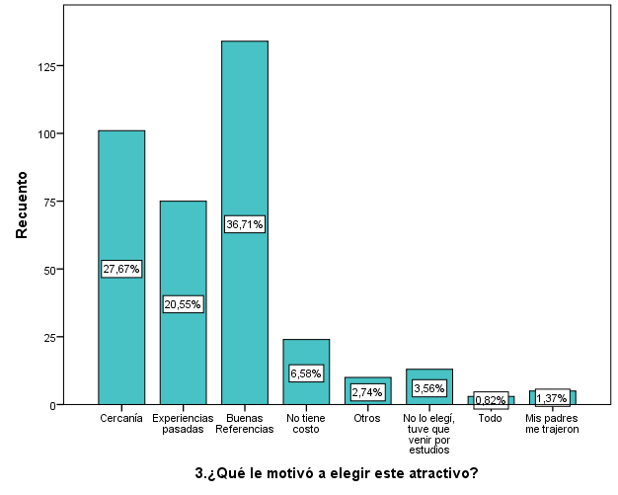
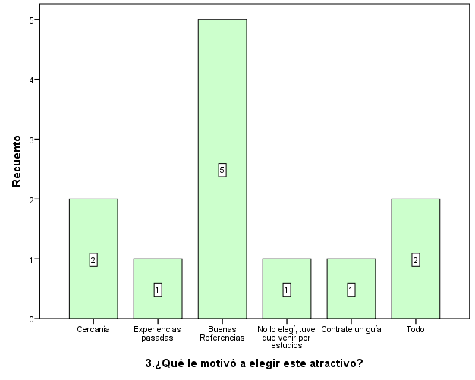
Oferta
Nacionales
Extranjeros

Slide 20
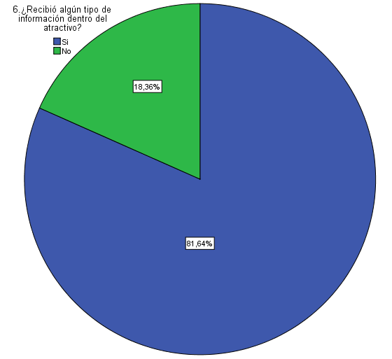
6. ¿Recibió algún tipo de información dentro del atractivo?
 |  | Frecuencia | Porcentaje | Porcentaje válido | Porcentaje acumulado
Válido | Si | 12 | 100,0 | 100,0 | 100,0

Slide 21
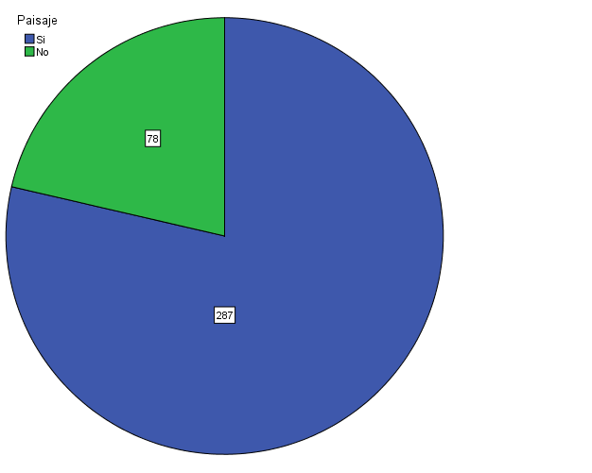
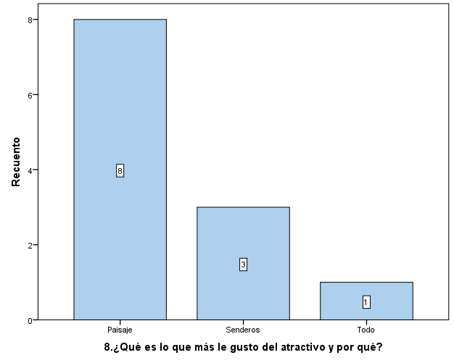
78,63%

Slide 22
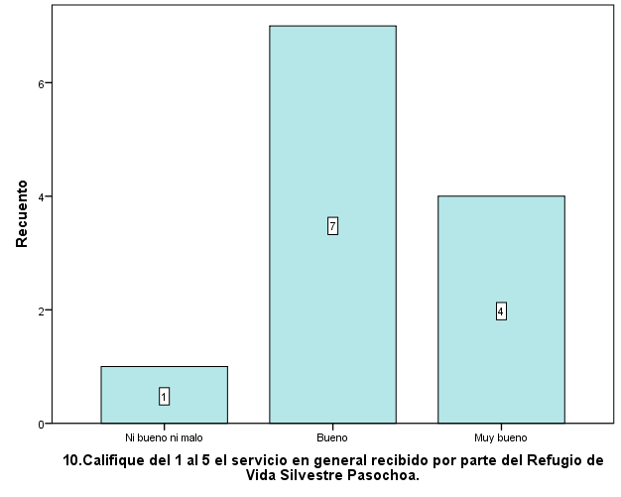
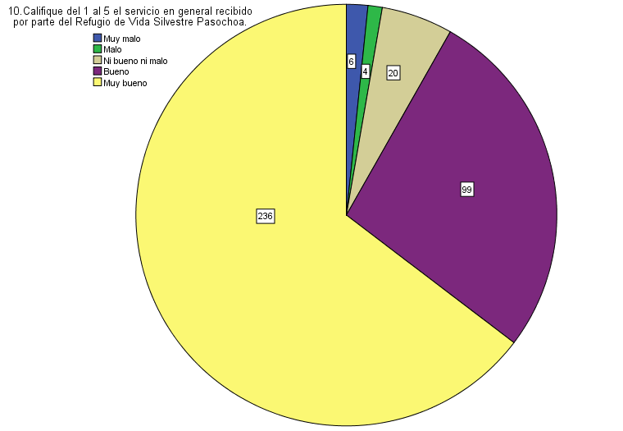

Slide 23
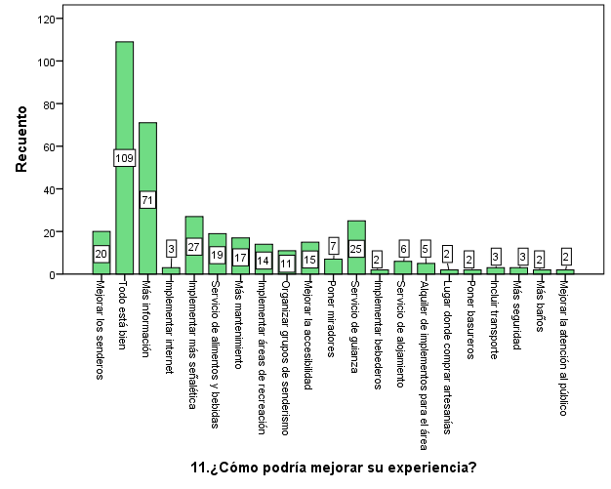
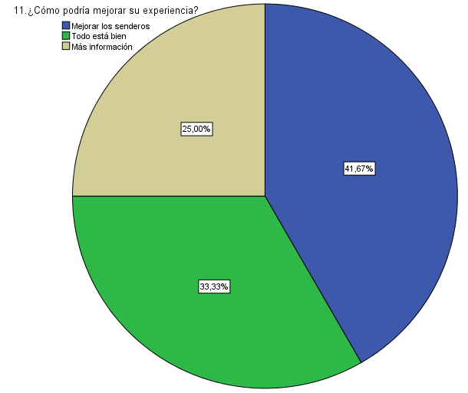

Slide 24
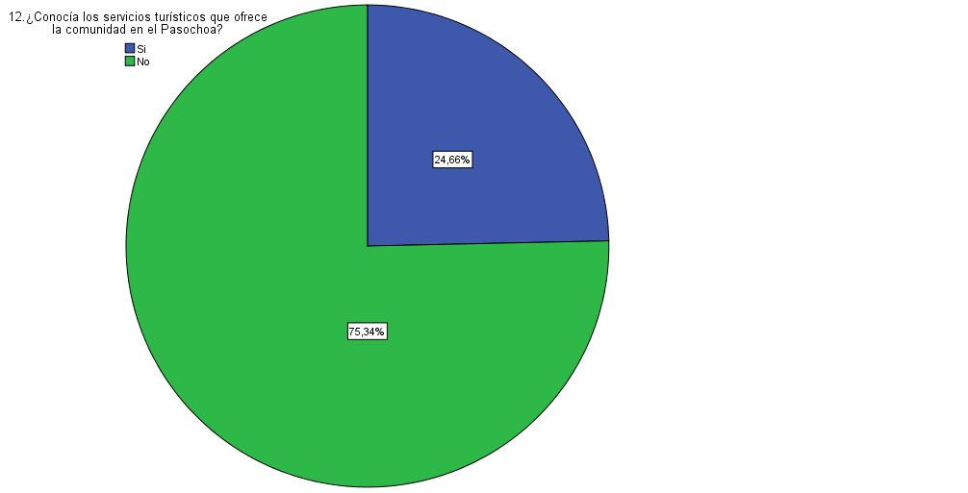
12. ¿Conocía los servicios turísticos que ofrece la comunidad en el Pasochoa?
 |  | Frecuencia | Porcentaje | Porcentaje válido | Porcentaje acumulado
Válido | No | 12 | 100,0 | 100,0 | 100,0

Slide 25
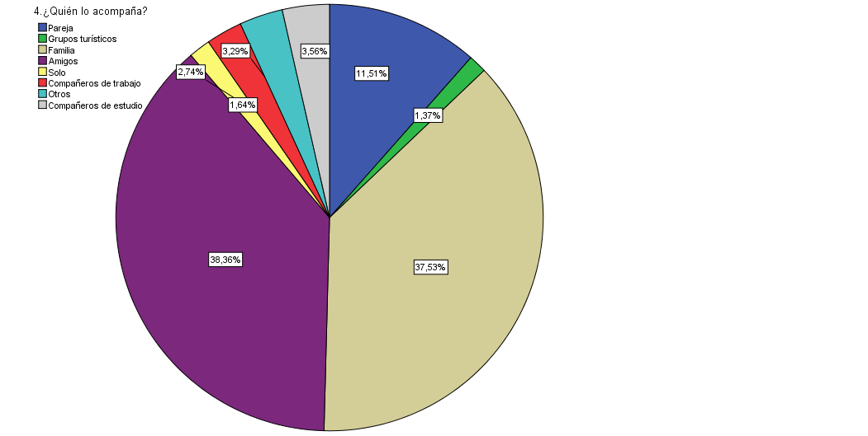
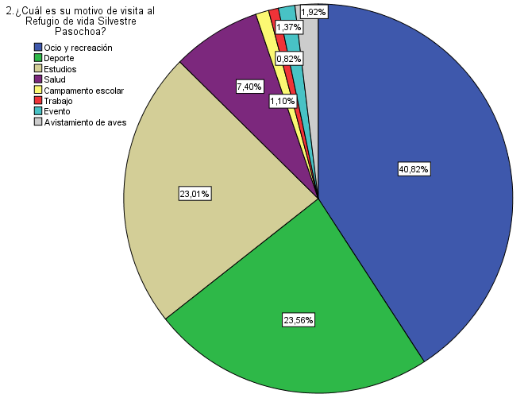
Demanda
Nacionales
Género
Masculino 53,42%
Edad promedio 28 años
Femenino 46,58%
Procedencia: Pichincha 90,1%
Medio preferido de difusión: Internet 72,88%

Slide 26
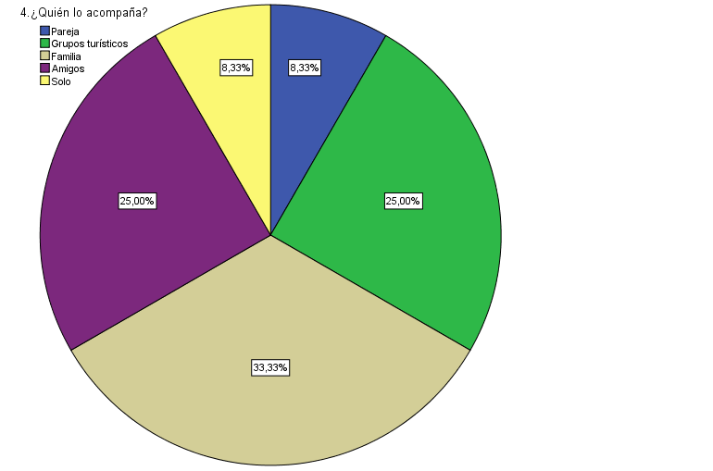
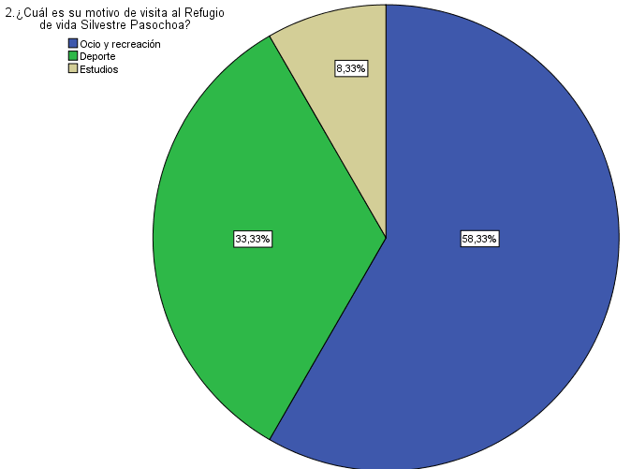
Demanda
Extranjeros
Género
Masculino 50%
Edad promedio 31 años
Femenino 50%
Procedencia: España, Estados Unidos, Alemania, Perú Bolivia
Medio preferido de difusión: Internet 83,33%

Slide 27
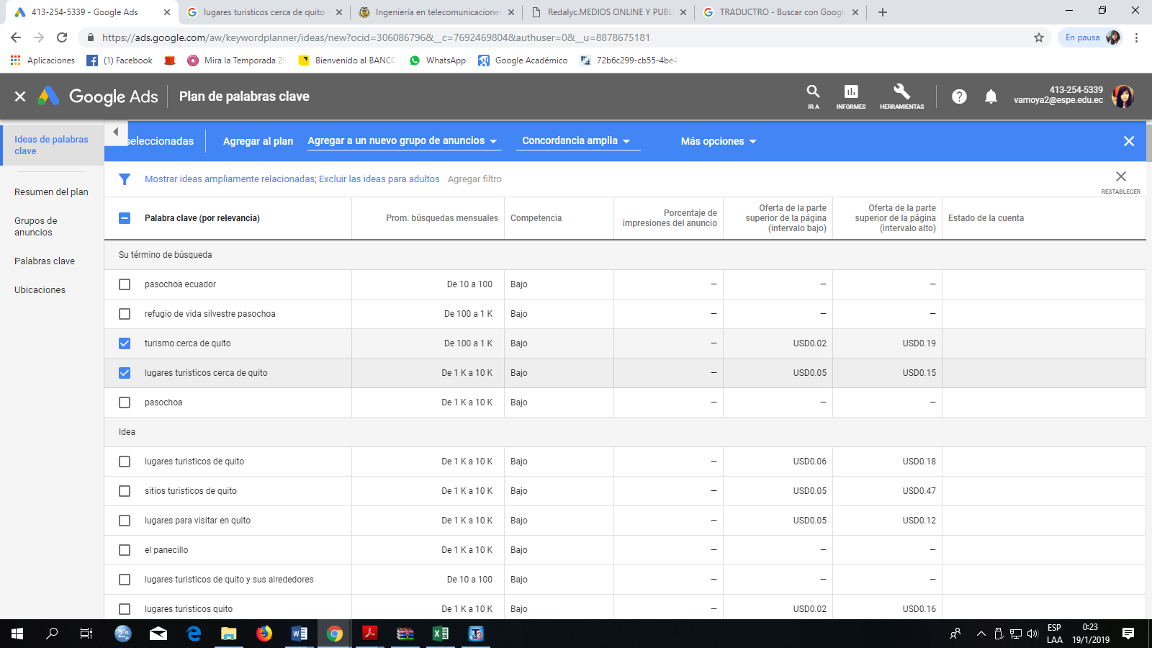
1.Publicidad por medios digitales
Propuesta
Search Engine Marketing SEM

Slide 28
Alianzas Estratégicas
Publicidad pagada en Facebook

Slide 29
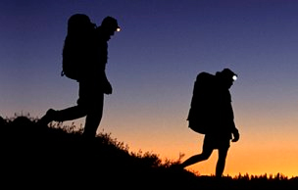
2. Mejorar la propuesta de la Oferta
3. Programas de motivación para los guardaparques del RVSP
Realizar caminatas nocturnas:
Implementar el alojamiento en cabañas:
Cambiar el eslogan de la Asociación de Servicios Turísticos Pasochoa
Gerencia Institucional
“Pasochoa, El susurro de la naturaleza”

Slide 30
4. Implementación del ciclo de mejora continua en todos los procesos
Identificar problemas u oportunidades de mejora
Medición de la situación actual
Seleccionar las situaciones mejorables más relevantes
Análisis causal
Fijación de criterios
Diseño de estudios de evaluación
Propuesta e implantación de acciones de mejora
Reevaluación

Slide 31
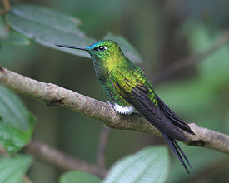
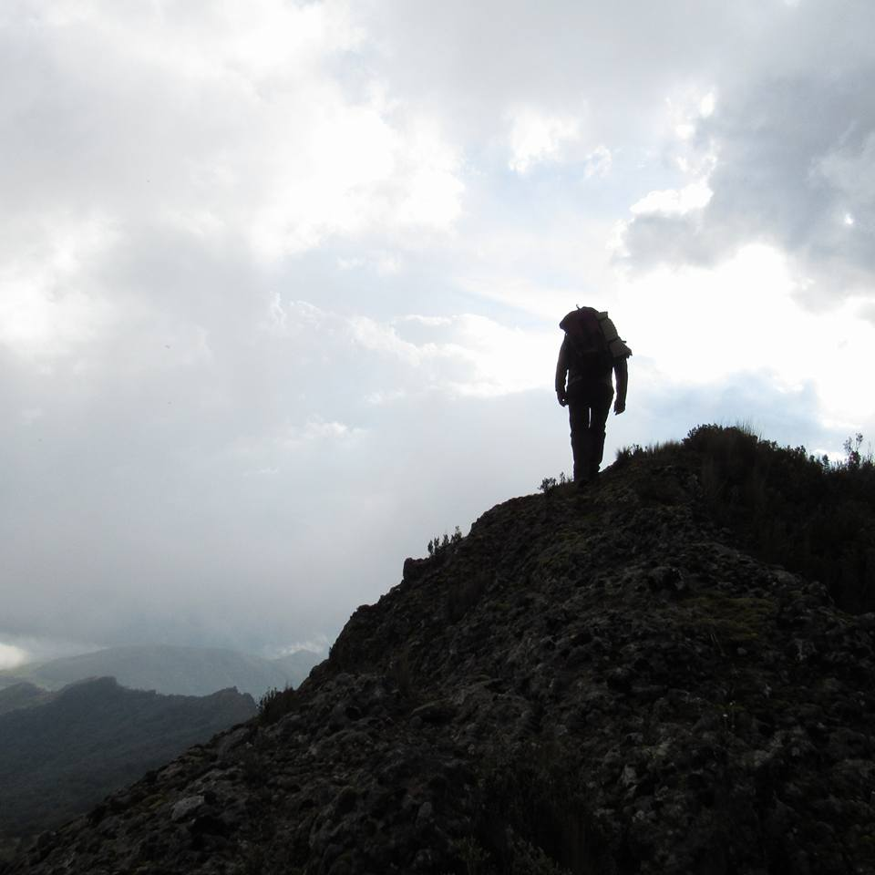
Cadena de Valor
Comunidad
Visitantes Nacionales y extranjeros
Poca publicidad
Diferenciación
Conclusiones

Slide 32
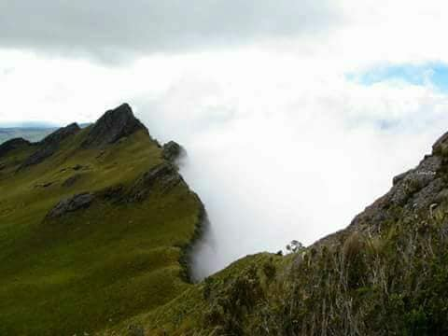
Recomendaciones
Publicidad
Requerimientos
Convenios
Capacitaciones
Mantenimiento
Accesibilidad

